Slide 1
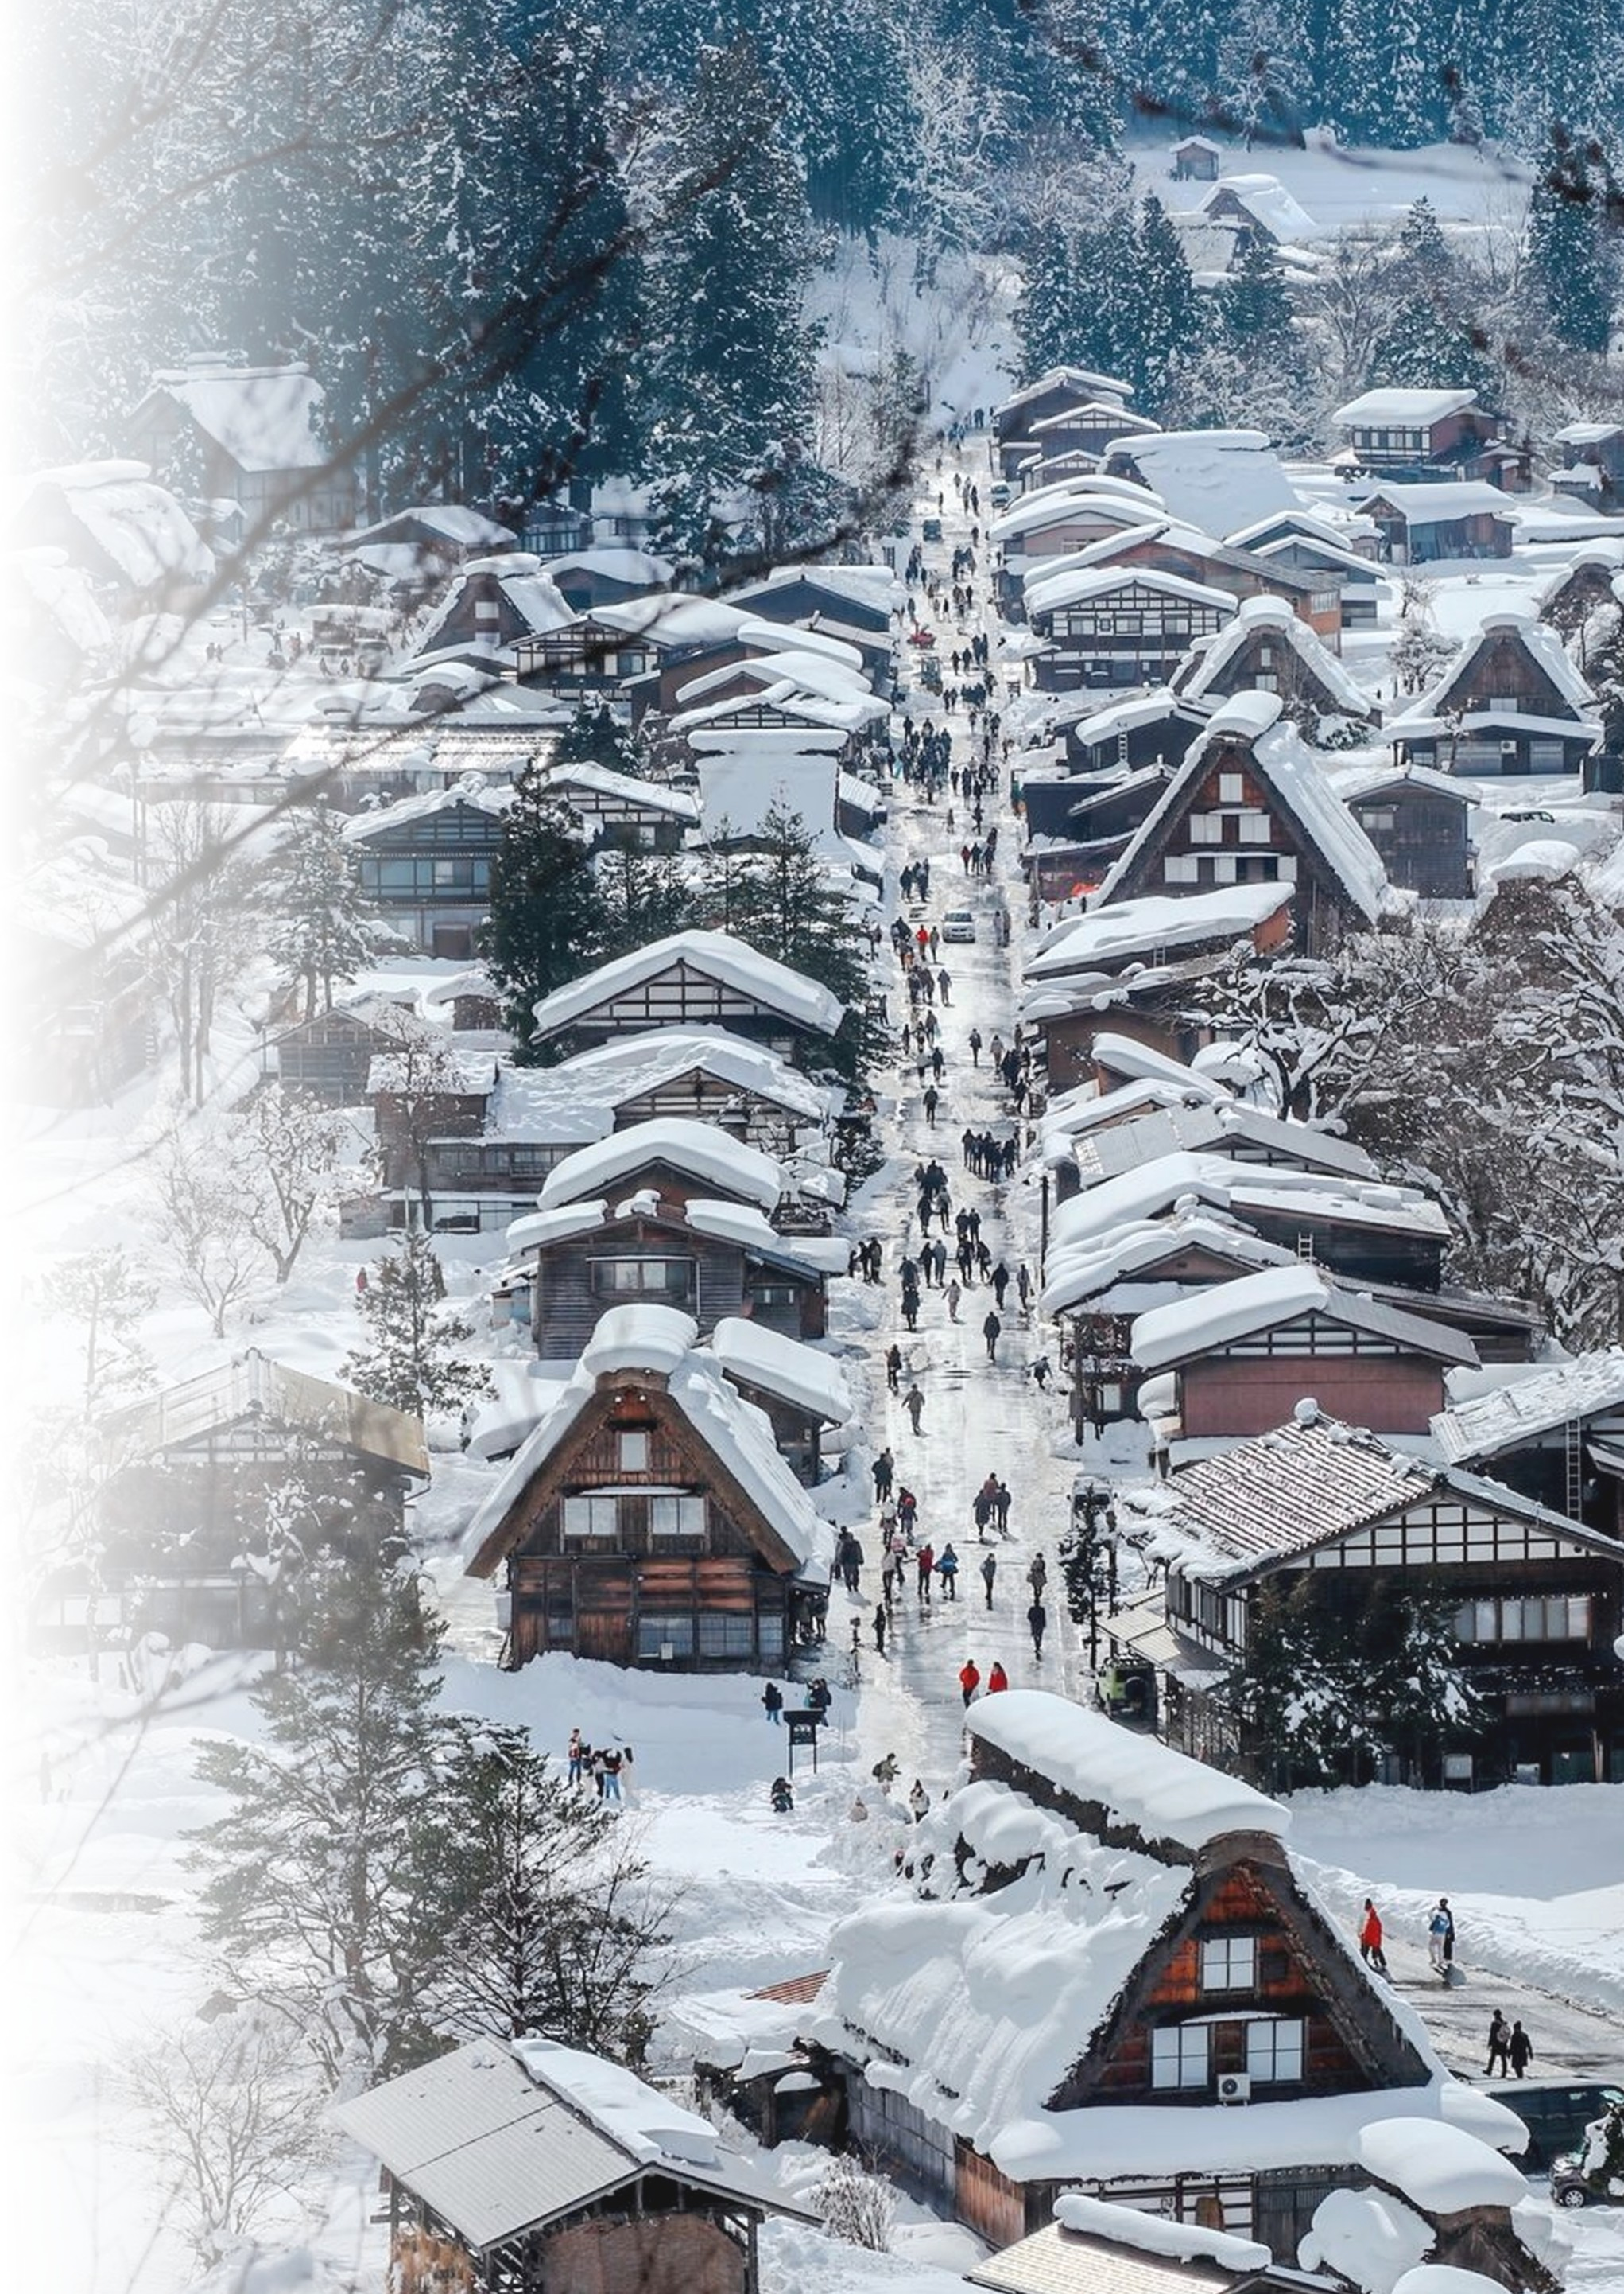






Japan Travel Specialist since 2020
M KHITTATUL ROHMAN
FOUNDER & CEO
+81 80-9580-3259 (WhatsApp)
japan@omentrip.com
www.omentrip.com
Gemuh District, Kendal Regency,
Central Java, INDONESIA
SCAN TO CONNECT
Official Instagram
@omen_said
Notes:
Versi cetak. Slide 97 x 61 mm = kartu 91 x 55 mm + bleed 3 mm tiap sisi. Teks penting tetap di dalam area aman (3 mm dari garis potong). Ukuran teks: nama +-9,6 pt, kontak +-6,2 pt, teks terkecil +-5,5 pt. Font: Montserrat (Google Fonts).

Slide 2
Spesialis Wisata Jepang sejak 2020
M KHITTATUL ROHMAN
FOUNDER & CEO
+81 80-9580-3259 (WhatsApp)
japan@omentrip.com
www.omentrip.com
Kec. Gemuh, Kab. Kendal,
Jawa Tengah, INDONESIA
PINDAI UNTUK TERHUBUNG
Instagram Resmi
@omen_said
Notes:
Versi cetak. Slide 97 x 61 mm = kartu 91 x 55 mm + bleed 3 mm tiap sisi. Teks penting tetap di dalam area aman (3 mm dari garis potong). Ukuran teks: nama +-9,6 pt, kontak +-6,2 pt, teks terkecil +-5,5 pt. Font: Montserrat (Google Fonts).

Slide 3



WHATSAPP
+81 80-9580-3259
Notes:
Versi cetak. Slide 97 x 61 mm = kartu 91 x 55 mm + bleed 3 mm tiap sisi. Teks penting tetap di dalam area aman (3 mm dari garis potong). Ukuran teks: nama +-9,6 pt, kontak +-6,2 pt, teks terkecil +-5,5 pt. Font: Montserrat (Google Fonts). Logo emas dan pola garis = gambar; untuk cetak foil, minta file lapisan terpisah.

